Slide 1
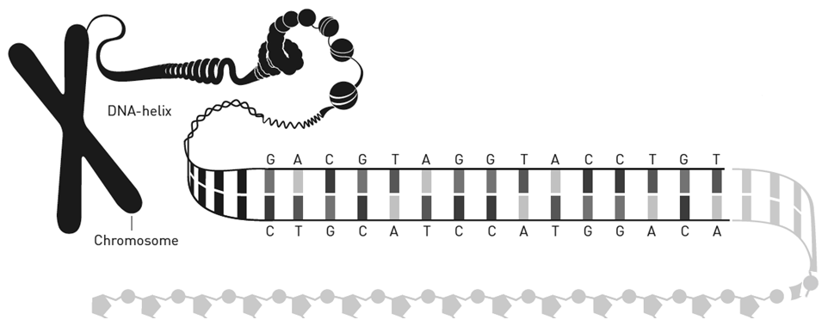
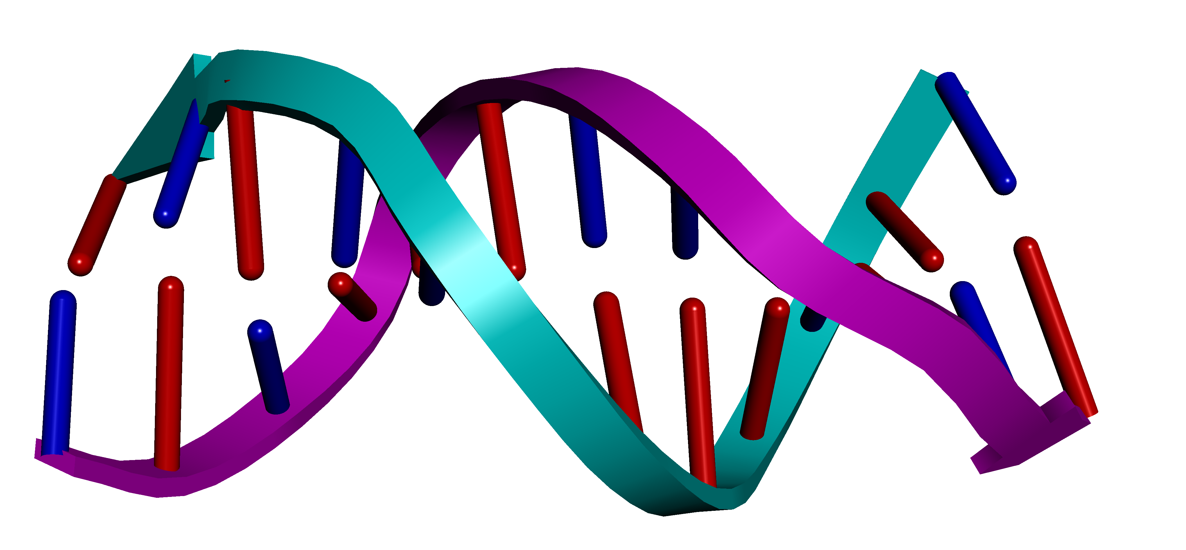
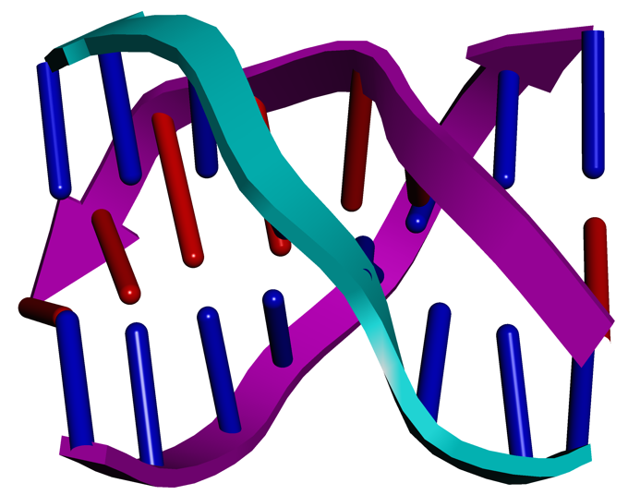
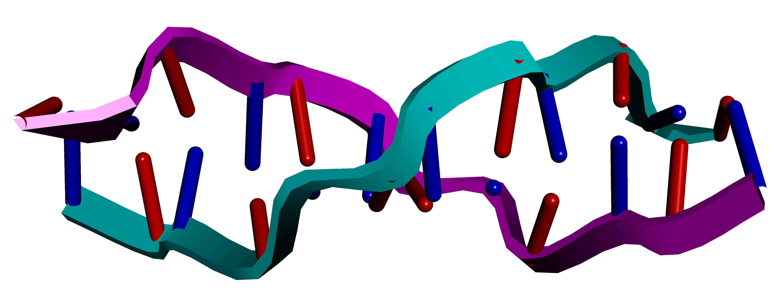
変わった形をしたDNA:非B型 DNA
染色体
B型DNA
(右巻きDNA：標準型)
非B型DNA
Z型DNA(左巻きDNA)
3重鎖DNA
ベントDNA
4重鎖DNA
（G4）
i-モチーフ
十字架DNA
Notes:
ざわ子先生：特殊な塩基配列を持つ場合、B型二重らせん構造以外の構造をとることも知られています。たとえばグアニンの連続配列が４回以上現れると４重鎖DNA（G4）構造を取ることがあります。４重鎖DNAは転写、組換え、転移、エピゲノム制御など染色体の種々の機能に関与することが示唆されていて、正井久雄所長の研究プロジェクトは４重鎖DNAがDNA複製のタイミングを決定する染色体の機能領域を形成していることを発見しました。

